Slide 1
Из опыта работы: «Система подготовки детей старшего дошкольного возраста при формировании предпосылок функциональной грамотности».
Подготовил:
Воспитатель
Щука Галина Николаевна
Надым

Slide 2
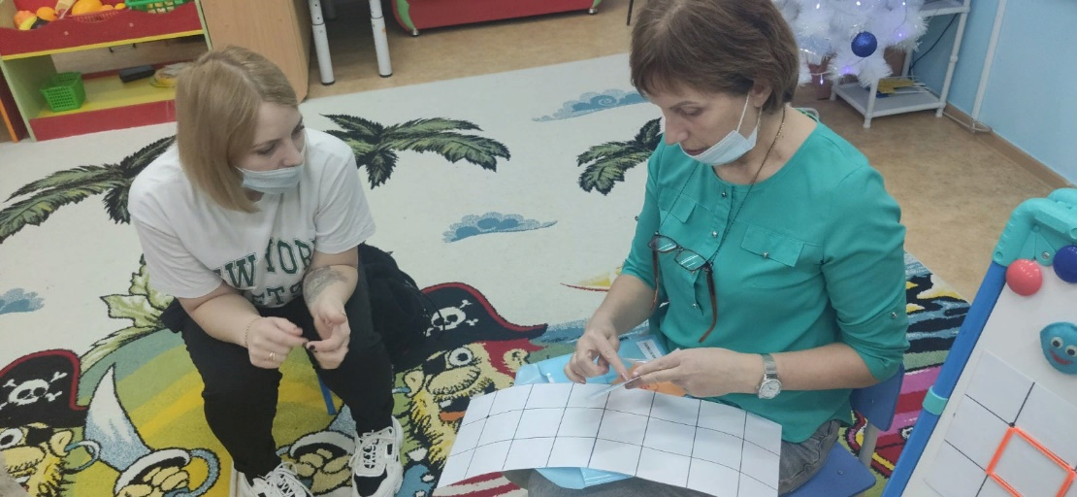
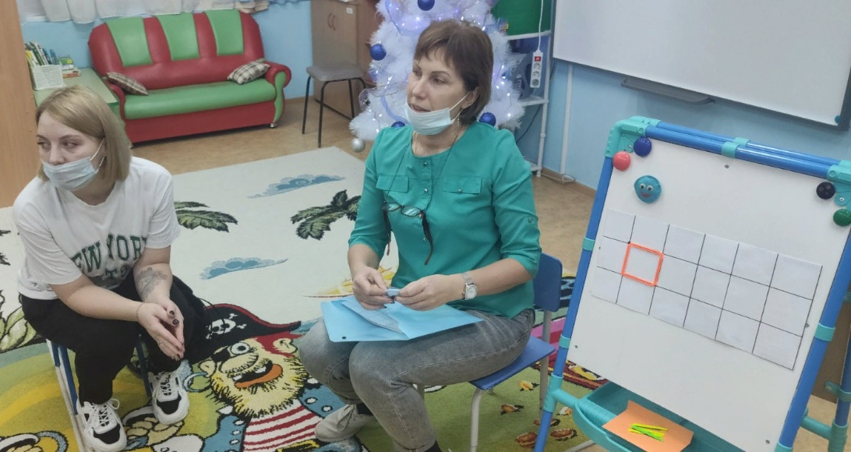
Цель совместной деятельности: - Создание условий для совместной деятельности педагогов при подготовке и изучении методик «Графический диктант», «Первая буква в слове», «Образец и правило», «Рисунок человека».
Мастер-класс с играми на ориентировку на листе бумаги и листе в клетку (подготовка детей к графическому диктанту) в сказочной форме.

Slide 3
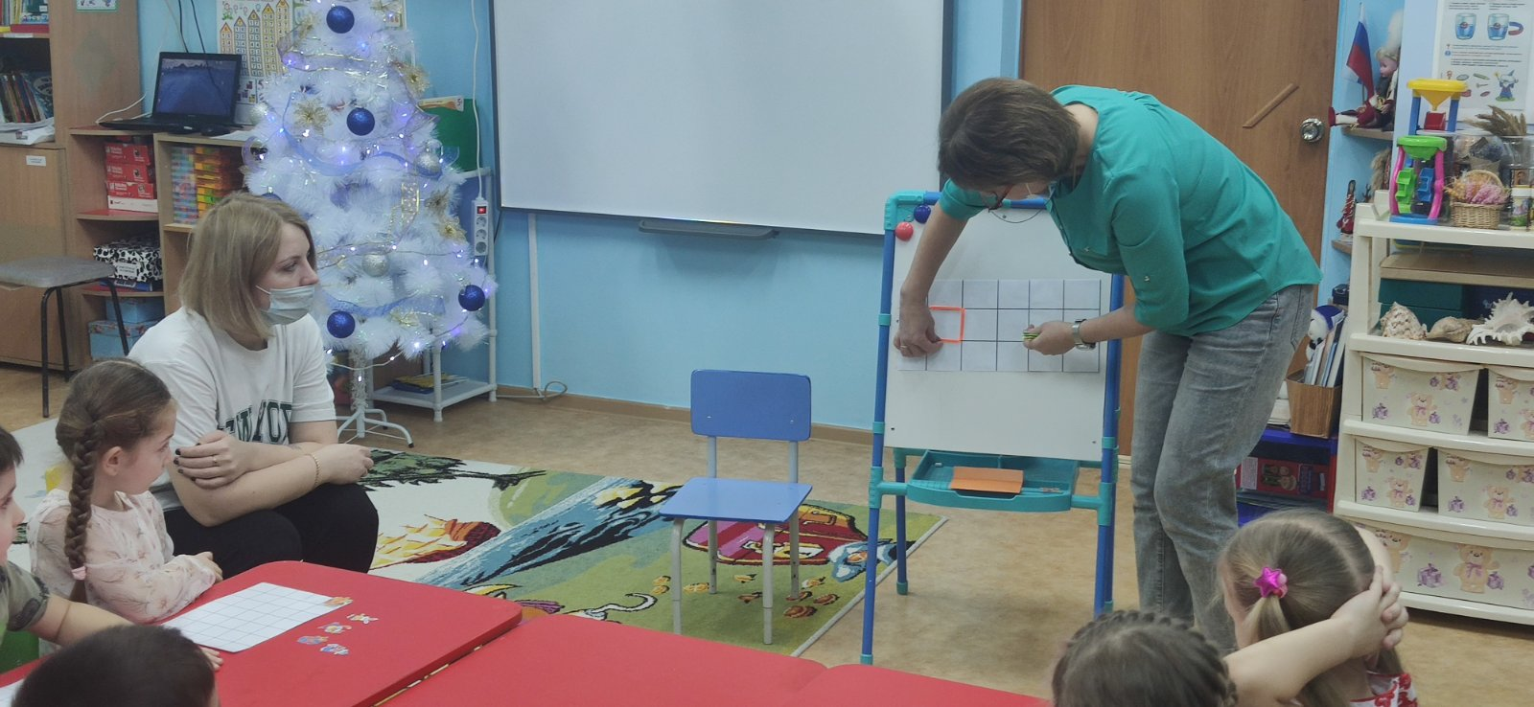
- Применение на практике различных форм работы с воспитанниками, выявление способностей детей умению действовать по правилу и ориентировке в пространстве.

Slide 4
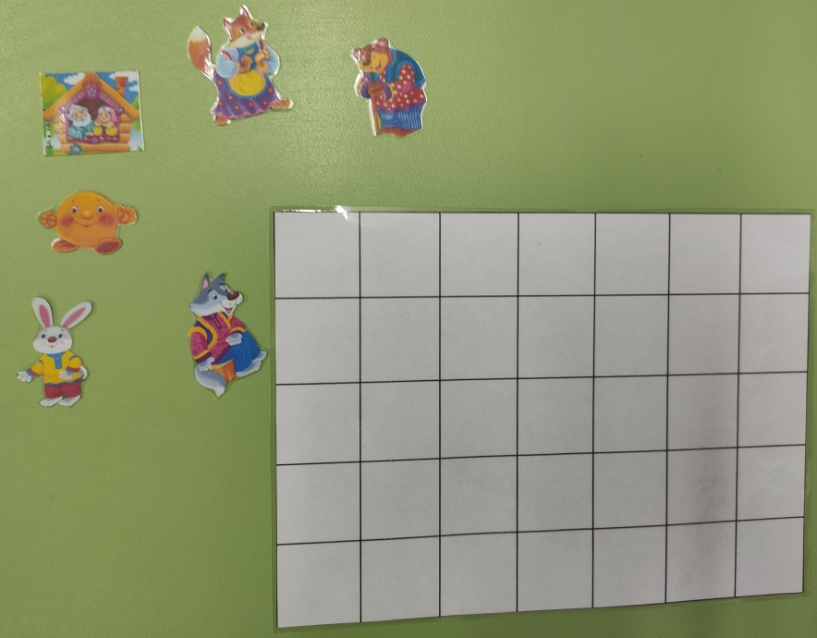
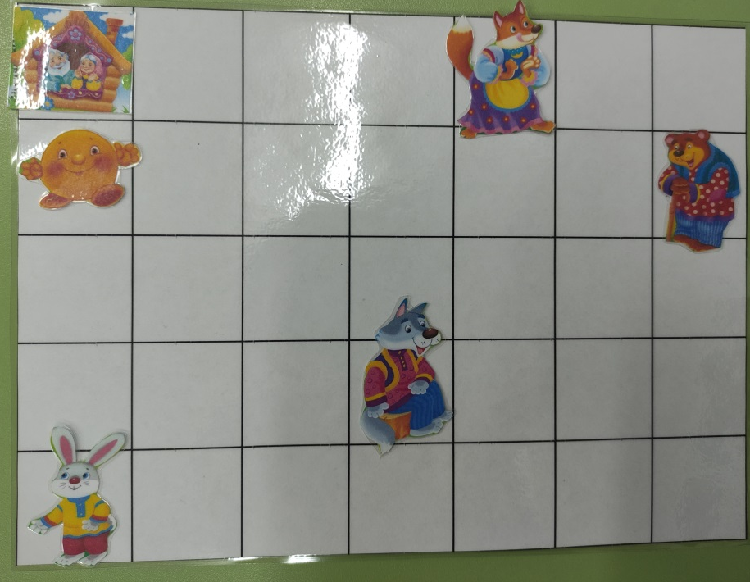
Игра «Путешествие Колобка по клеточному лесу».

Slide 5
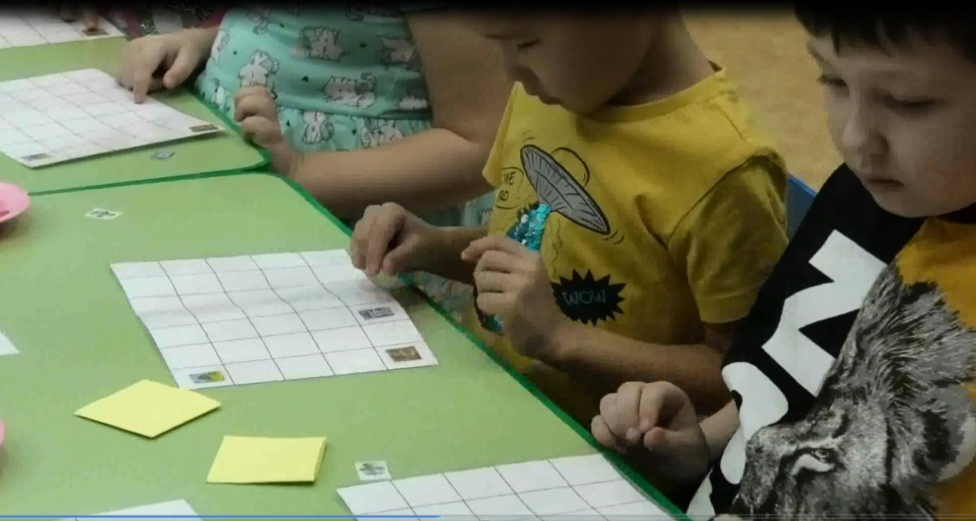
Игра «Спаси принцессу от чародея»

